Slide 1
RÒ HẬU MÔN
BM NGOẠI TỔNG QUÁT
ĐH Y DƯỢC TP. HCM

Slide 2
MỤC TIÊU
1. Trình bày được nguyên nhân và sinh bệnh học của rò hậu môn
2. Mô tả được các thể giải phẫu bệnh của rò hậu môn
3. Chẩn đoán được bệnh rò hậu môn (5 nguyên tắc)
4. Phát biểu được định luật Goodsall
5. Trình bày được nguyên tắc điều trị rò hậu môn
Nhóm bệnh Nhiễm trùng vùng HM gồm:
Áp xe, rò HM
Nhiễm trùng da
STDs

Slide 3
ANAL ABSCESS OR FISTULA
Abscess quanh hậu môn và rò hậu môn do cùng nguyên nhân và biểu hiện lâm sàng 2 dạng: abscess (cấp tính)– rò (mạn tính)
NGUYÊN NHÂN
ĐẶC HIỆU (10%) [Nhìn thương tổn có thể dự đoán được tác nhân vi sinh]
Nhiễm trùng: Lao, Crohn, HIV ,Nấm, Amip, dị vật
Viêm loét đại trực tràng mạn tính.
Ung thư ống HM – TT, ung thư bạch huyết
Chấn thương
Chiếu xạ
KHÔNG ĐẶC HIỆU (90%) [thấý rò, mủ, áp-xe mà ko biết được tác nhân]
Nhiễm trùng khe tuyến Hermann - Desfosses
Hoại tử Fournier: nhiễm trùng ở cơ quan sinh dục ngoài, tầng sinh môn và quanh hậu môn. Nguyên nhân thường xuất phát từ đường tiết niệu
Điều trị Áp-xe và Rò HM khác với Trĩ →Tất cả các TH áp-xe và rò hm phải được điều trị = phẫu thuật

Slide 4
NHIỄM TRÙNG ĐẶC HIỆU - sgk
VIÊM LOÉT NIÊM MẠC ÔHM: nên cho BN đi nội soi HM – TT và đại tràng chậu hông nhằm phát hiện sự liên quan với bệnh lý viêm loét đại tràng.
Crohn:
Triệu chứng chính là tiêu chảy, hậu quả của tiêu chảy kéo dài làm da quanh hậu môn viêm đỏ, ngứa ở vùng hậu môn và nhiều vết nứt nông ở hậu môn.
Đặc biệt có sự đổi màu da quanh hậu môn thành màu xanh tím và phù nề quanh hậu môn. Có những vết nứt mạn tính hay vết loét ở hậu môn, vết nứt và vết loét này gây đau ít hơn là bệnh lý nứt hậu môn.
Biến chứng của bệnh là viêm mủ quanh hậu môn và rò hậu môn.
NỨT HẬU MÔN
Tổn thương là một khe nứt dọc do sang chấn (thường do phân rắn) của thượng mô vảy đoạn xa ống hậu môn.
Thường kéo dài từ rìa hậu môn đến đường lược, hay gặp nhất ở đường giữa sau nhưng vẫn có thể gặp ỏ đường giữa trước.
Bệnh nhân than đau dữ dội mỗi khi phân đi qua, đau kiểu thắt nhói kéo dài nhiều giờ. Thường kèm theo chảy ít máu đỏ tươi.
Đo áp lực hậu môntrực tràng, thấy áp lực tối đa của hậu môn lúc nghỉ tăng ở các trường hợp nứt hậu môn mạn tính

Slide 5
SINH BỆNH HỌC
Theo Chiari, Hermann, Defosses: tuyến hậu môn và đường dẫn của tuyến là nguyên nhân của rò hậu môn
Nhiệm vụ của tuyến hậu môn chưa được biết chắc chắn. Tuyến hậu môn tiết mucin nhưng thành phần # mucus của niêm mạc trực tràng giúp làm trơn
Theo Mc.Coll: tuyến hâu môn có cấu trúc của tuyến tạo mùi (scent secretion)
Theo Shafik: tuyến hậu môn không phải là tuyến thật (true gland) mà chỉ là vết tích còn lại từ sự xếp nếp niêm mạc trực tràng đoạn cuối
Theo Parks & Eisenhammer: tuyến hậu môn hiện diện giữa 2 cơ thắt và 1-2/3 tuyến hiện diện ở ống hậu môn

Slide 6
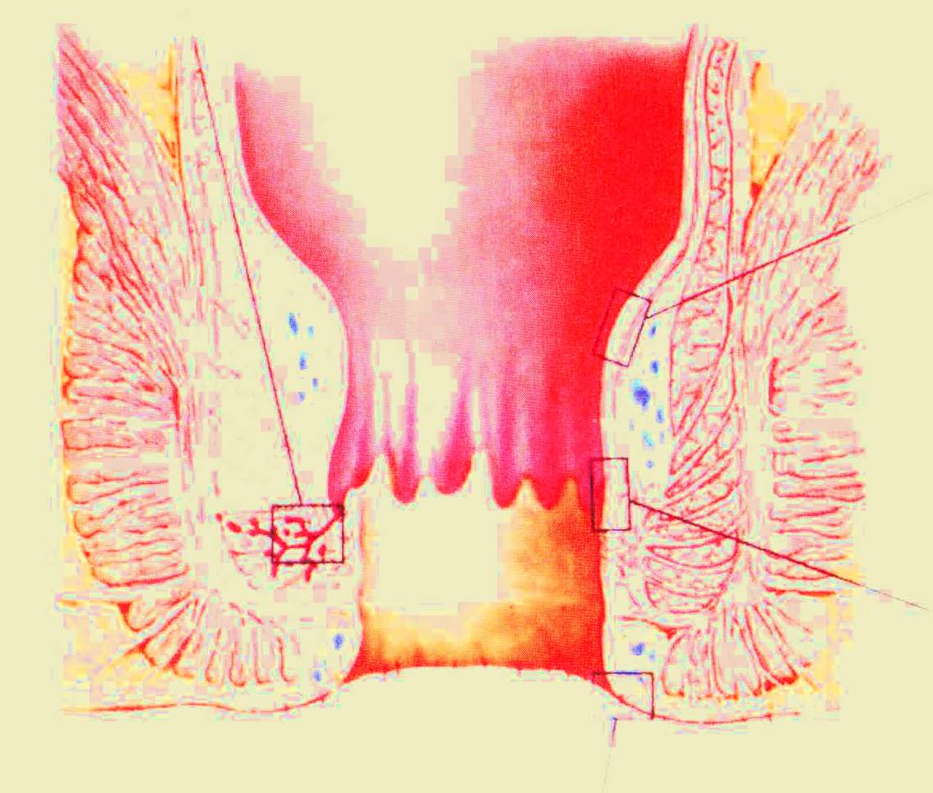
Tuyến HM nằm giữa 2 cơ thắt, đổ vào trong cột Morgani, tức ngay đường lược

Slide 7
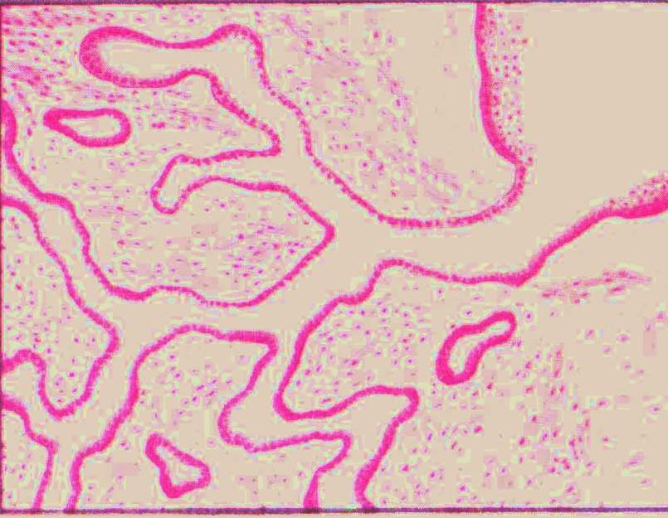
Tuyến HM có dạng hình cành cây ≈ tuyến mồ hôi trên da và khác tuyến ống trong dg TH, có dạng túi tuyến, hình ốc tai, hình vuông
Tuy nhiên biểu mô lót là bm trụ đơn, là bm của các tuyến đường tiêu hóa. Khác bm ở da, là bm lát tầng
➔Tuyến Hm vừa mang tính chất tuyến tiêu hóa, vừa có tính chất tuyến ở da →VK thực chất có nguồn gốc ống HM (từ bên trong đường tiêu hóa) →sau đó đi ra da →biểu hiện lâm sàng ở ngoài da là ổ áp-xe / rò
# nhiễm trùng da và mô dưới da

Slide 8
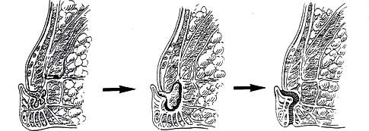
SINH BỆNH HỌC
Parks & Eisenhammer: nêu giả thuyết khe tuyến (cryptoglandular hypothesis)
Eisenhammer cho là tất cả áp xe và rò không đặc hiệu là kết quả của nhiễm trùng từ trong tuyến hậu môn và ứ đọng ở tuyến do sự tắc nghẽn ống dẫn trong cơ thắt trong
VK từ đường TH gây NT =>ổ mủ =>rò ra da (nếu là tuyến tiêu hoá thì sẽ rò vô đường TH nhưng do bị lại với tuyến mồ hôi)

Slide 9
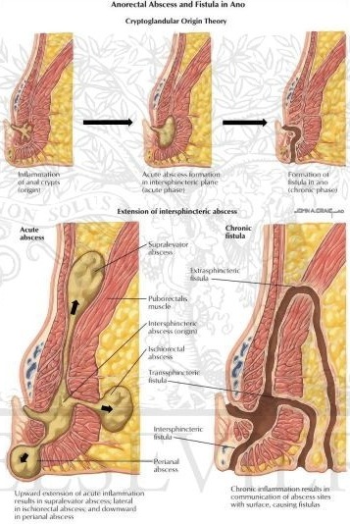
THUYẾT KHE TUYẾN
Đầu tiên, là nhiễm trùng của tuyến ống hậu môn
Tạo thành ổ mủ →có thể rò ra da thành rò hậu môn
Tùy theo diễn tiến ô mủ lan đi đâu →loại đường rò ≠

Slide 10
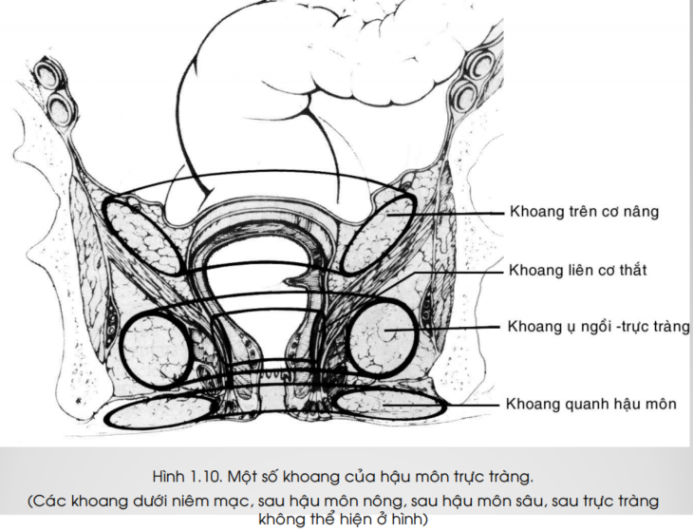
Các ổ mủ của các tuyến HM ko phải lan đi theo hướng bất kỳ, mà lan theo những khoang xung quanh hậu môn # nhiễm trùng da và mô dưới da →khám lâm sàng thấy mủ tập trung ở những khoang này mới nghĩ tới abscess HM
Bình thường là các khoang ảo (do 2 màng ép lại với nhau), khi có mủ, mủ sẽ len lỏi vào trong các khoang đó

Slide 11
PHÂN LOẠI
ABSCESS HẬU MÔN
Abscess dưới niêm mạc →xu hướng vỡ vô ÔHM
Abscess giữa các cơ thắt
Abscess hố ngồi – hậu môn →phát triển thành móng ngựa
Abscess khoang chậu hông trực tràng (do từ hồ ngồi – HM vỡ lên hoặc thứ phát từ nhiễm trùng ở bụng dưới)
RÒ HẬU MÔN
Rò dưới niêm mạc
Rò giữa 2 cơ thắt
Rò xuyên cơ thắt
Rò trên cơ thắt
Rò chột

Slide 12
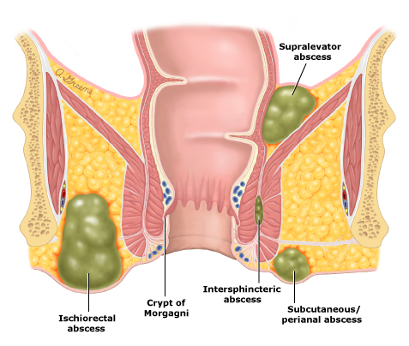
Location of anorectal abscesses
abscess trên cơ nâng # rò trên cơ thắt

Slide 13
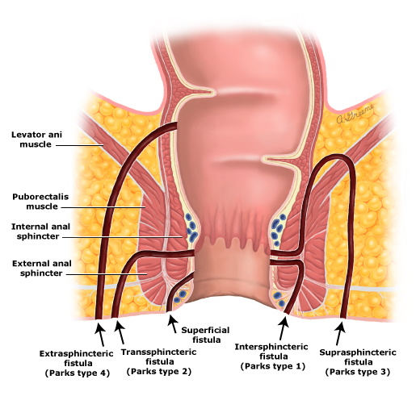
Phân loại RHM theo Park
1 = gian cơ thắt,
2 = xuyên cơ thắt,
3 = trên cơ thắt,
4 = ngoài cơ thắt.
Cơ thắt ngoài là mốc chính (keystone) của phân loại park.

Slide 14
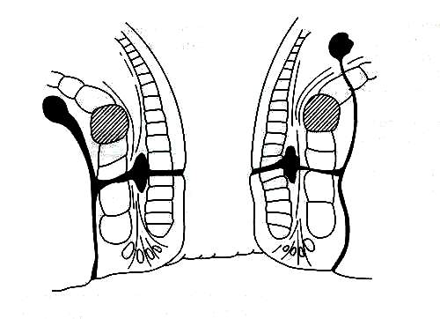
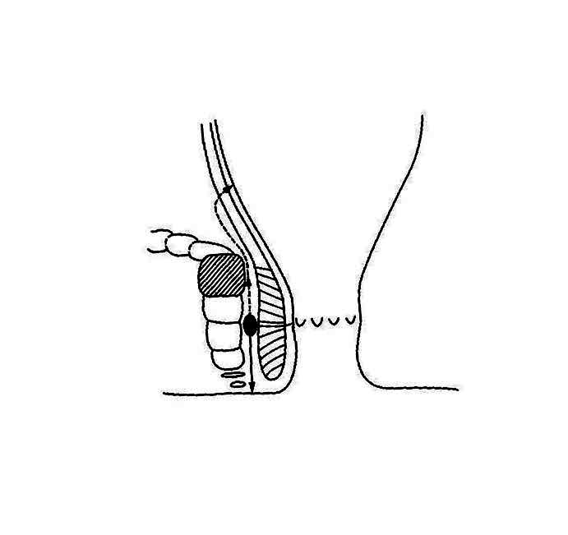
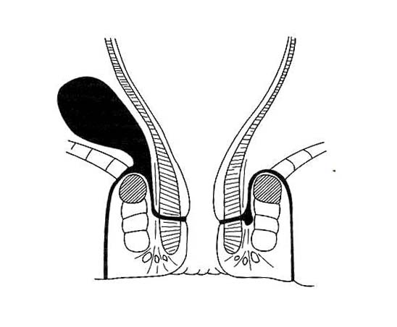
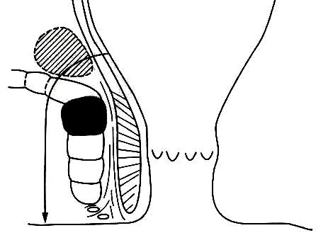
PHÂN LOẠI ĐƯỜNG RÒ THEO PARK
Rò giữa cơ thắt (45%)
Cắt 1 phần cơ thắt trong →KO sợ són phân
Rò xuyên cơ thắt (30%)
Cắt 2 cơ thắt, còn 1 phần cơ thắt ngoài →vẫn giữ được phân
Rò trên cơ thắt (5%)
Cứ lỗ rò trong đổ vào bóng TT là ngoài cơ thắt
Rò xuyên cơ thắt cao

Slide 15
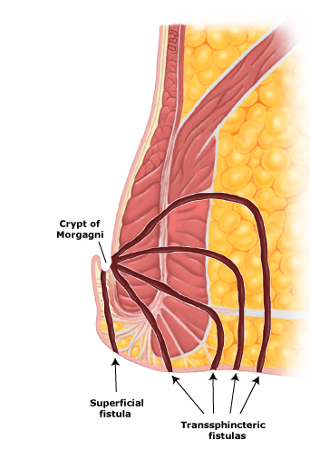
Anorectal fistulas, lateral view
In this lateral view of anorectal fistulas, a superficial fistula has been included. It is not a component of the original Parks' classification. This figure also illustrates the potential pathways of transsphincteric fistulas.

Slide 16
Anal fistulas may also be classified by complexity [36]:
Complex anal fistulas include high transsphincteric fistulas that involve ≥30 percent of the external sphincter; suprasphincteric, extrasphincteric, or horseshoe fistulas; and fistulas associated with Crohn disease, radiation, malignancy, existing fecal incontinence, or chronic diarrhea.
Simple anal fistulas do not have any of the above attributes and generally include superficial, intersphincteric, and low transsphincteric fistulas that involve <30 percent of the external sphincter [37].

Slide 17
CHẨN ĐOÁN
Nếu bn đến lúc rò chưa hết nhưng áp xe chưa hình thành thì gọi là gì????
Bệnh sử và khám lâm sàng:
Abscess
Đến khám sớm
Sưng đỏ nóng và đau ở cạnh hậu môn (ở vị trí các khoang)
Rò
Đến khám trễ hơn (mấy đợt kháng sinh rồi)
Đau ngắt quảng và chảy mủ ở tầng sinh môn
Đau tăng lên khi mủ không chảy ra và giảm đau khi mủ thoát ra
Theo Goodsall & Miles: 5 điều thiết yếu trong Δ rò hậu môn:
Vị trí lỗ rò ngoài
Vị trí lỗ rò trong
Đuờng đi của đường rò nguyên phát [slide trước]
Sự hiện diện của đường rò thứ phát
Phát hiện các bệnh lý khác gây ra rò

Slide 18
Khám Abscess
Abscess | Nhìn | Thăm trực tràng
Dưới niêm | Ko thấy gì ± mủ khi vỡ | Khối phồng căng, mềm, ấn rất đau
Hố ngồi – HM | Căng phồng, phù nề, mất nếp nhăn quanh HM | Điểm đau chói, cz khối từ ngoài đè vô
Chậu hông – TT | Chỉ phát hiện khi rạch dẫn lưu ổ hố ngồi – HM →mủ từ trên cơ nâng HM chảy xuống
Soi HM | Điểm trắng, phù nề, nằm ở khe trên đường lược →điểm xuất phát các ổ abscess

Slide 19
TRIỆU CHỨNG CỦA RÒ
Bệnh sử
chừng dăm ba tháng hay vài năm có một mụn ở gần lỗ hậu môn. Mụn đó tự vỡ háy đã được rạch tháo mủ ở bệnh viện.
Từ ngày ấy, qua mụn đó một ít nước vàng bẩn hay mủ chảy ra. Nước vàng và mủ chỉ chảy ra rất ít một vài giọt.
Mủ chảy từng đợt -vài ba ngày, rồi tự nhiên hết, thỉnh thoảng mụn đó cương lên, có mủ, đau nhức nhối rồi vỡ ra, mủ chảy một vài ngày rồi tự nhiên hết.
Nhìn
Giữa các nếp nhăn ở bờ hậu môn hay ở xa hơn, thây có một nốt sần, giữa có một lỗ, ở lỗ có dính tí mủ hay có đóng một vẩy khô.
Lấy tay bóp nhẹ vào hai bên lỗ rò thấy chảy ra một tí mủ màu trắng hôi
Toucher: Ngón trỏ trong lòng ống hậu môn, ngón cái ở phía ngoài, nắn thấy một thừng xơ to hay nhỏ
nằm gần lỗ hậu môn khi đường rò qua cơ thắt ở phía dưới hay
nằm xa lỗ hậu môn khi đường rò qua cơ thắt ở phía trên

Slide 20
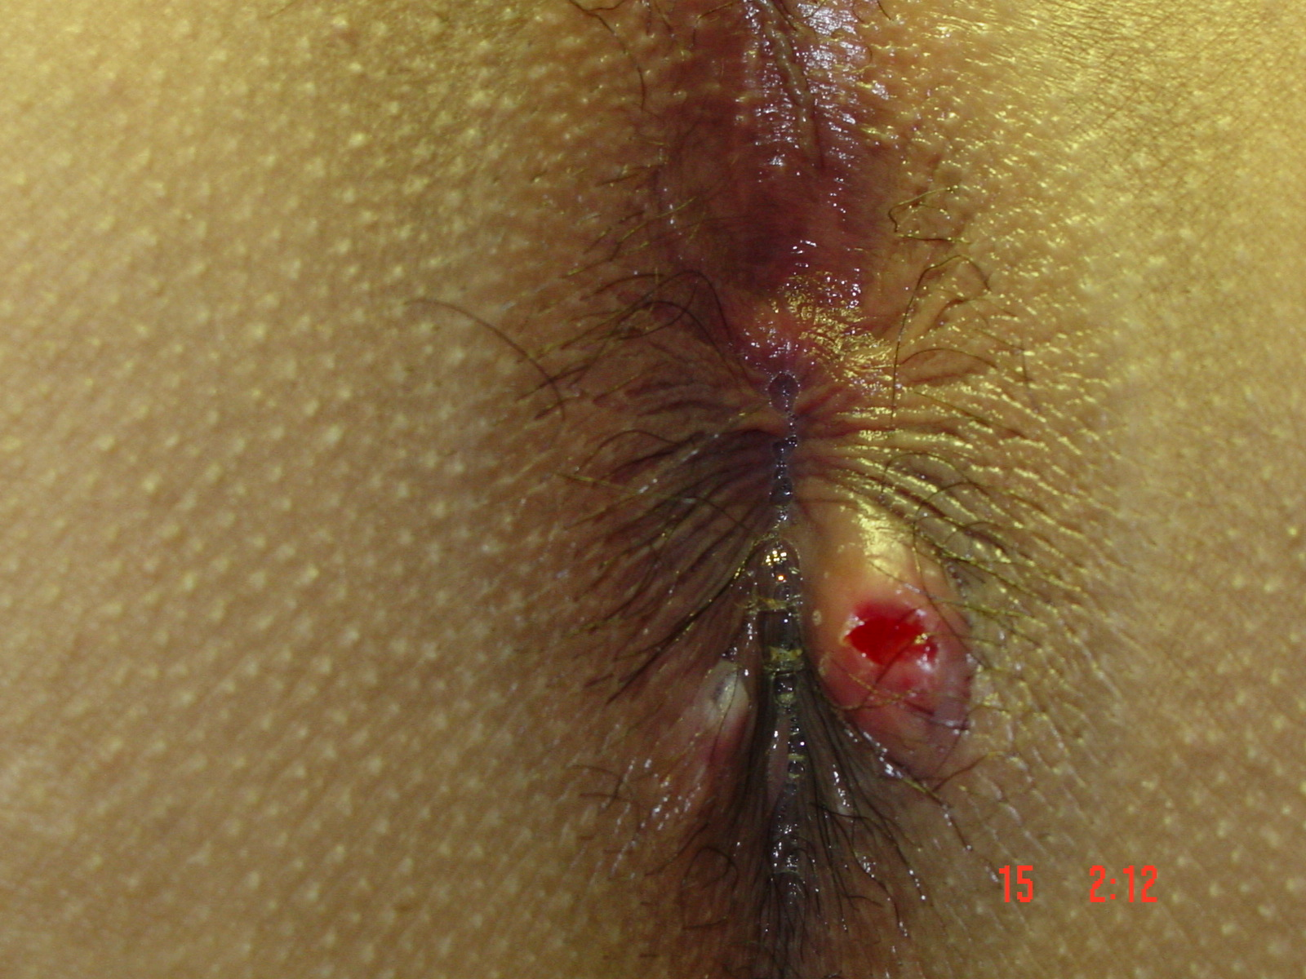

Slide 21
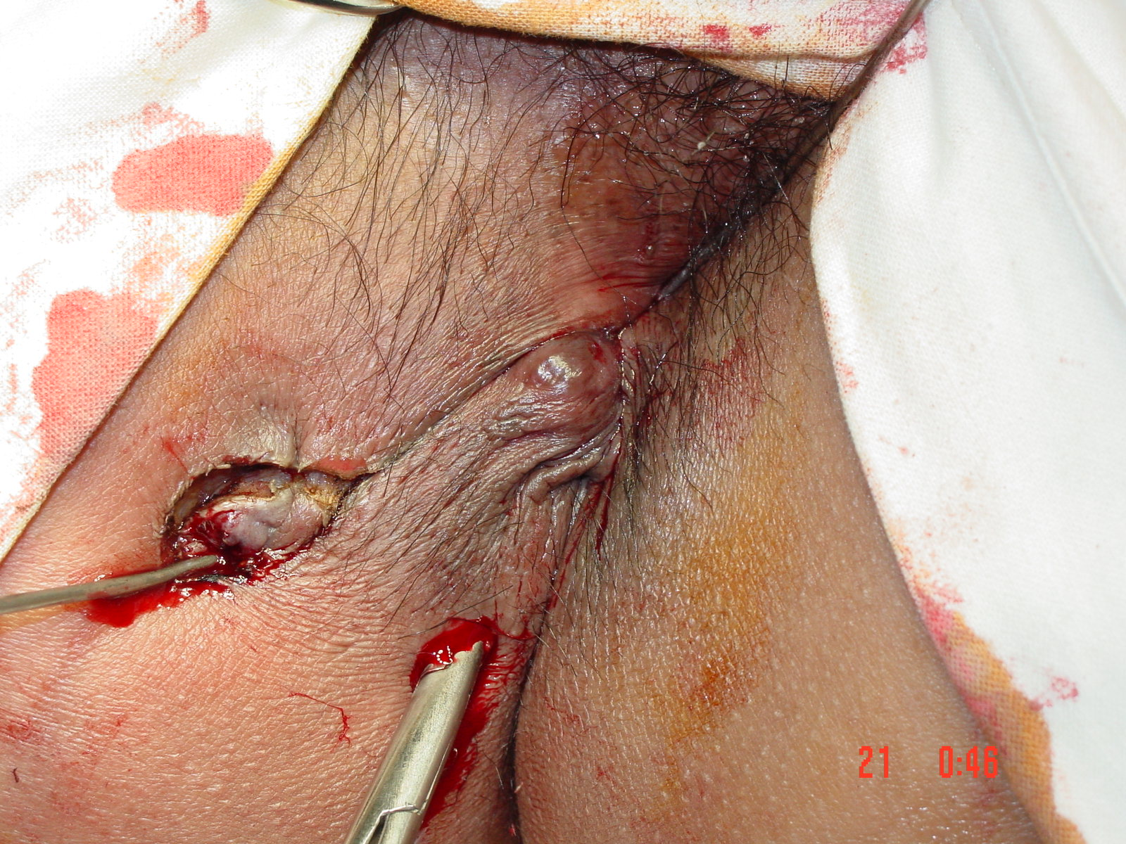
Rò có thể ở 1 hoặc nhiều lỗ ngoài Các lỗ ngoài có thể 1 hoặc 2 bên Đặc điểm lỗ rò ngoài: khi đè lên đường rò →có mủ chảy ra

Slide 22
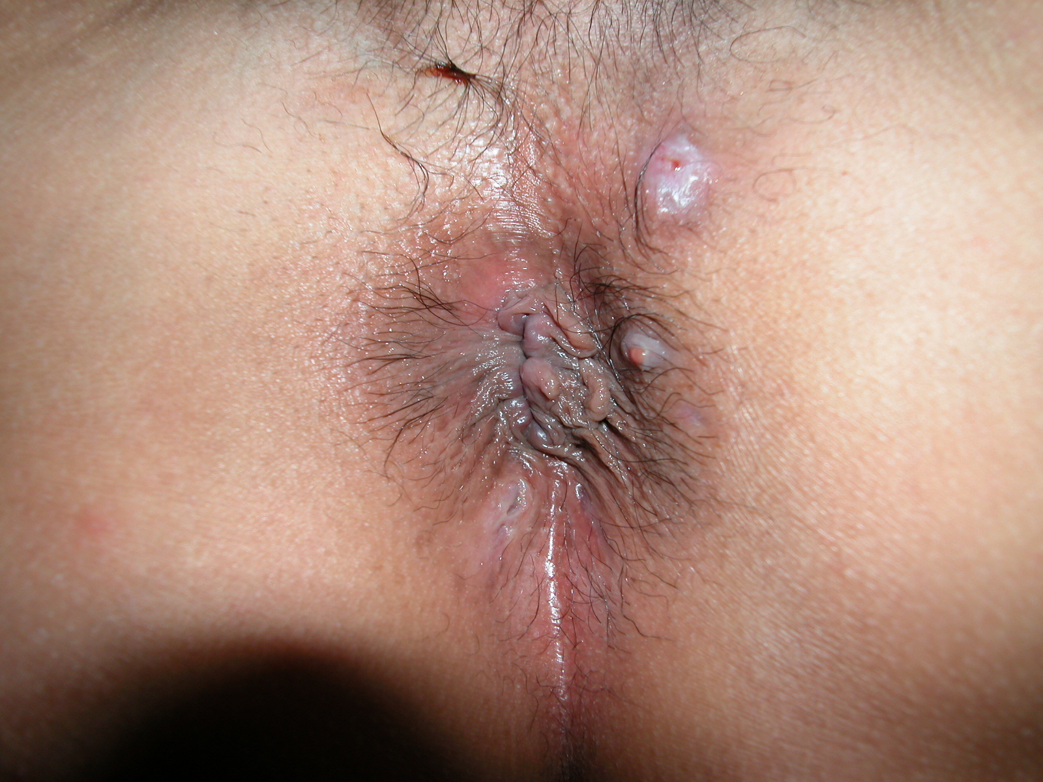
Sờ thấy thừng xơ rồi ép dọc thấy mủ chảy ra ở lỗ rò =>CĐXĐ

Slide 23
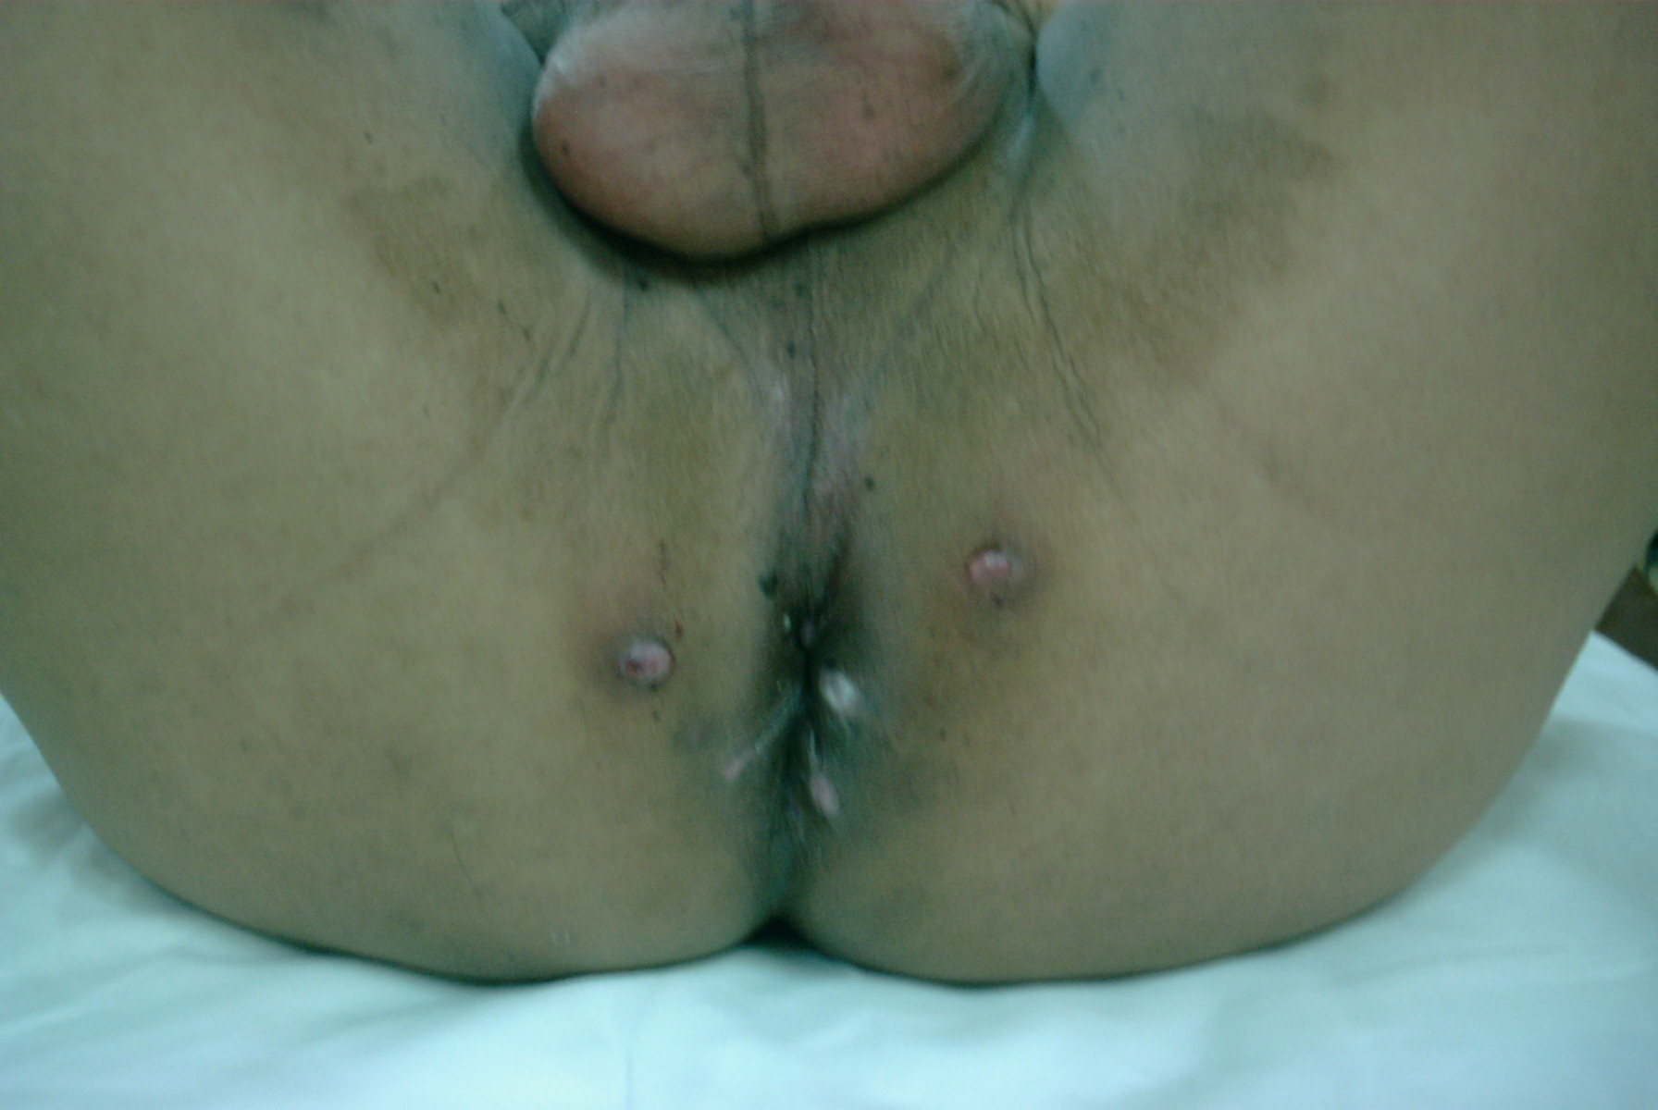

Slide 24
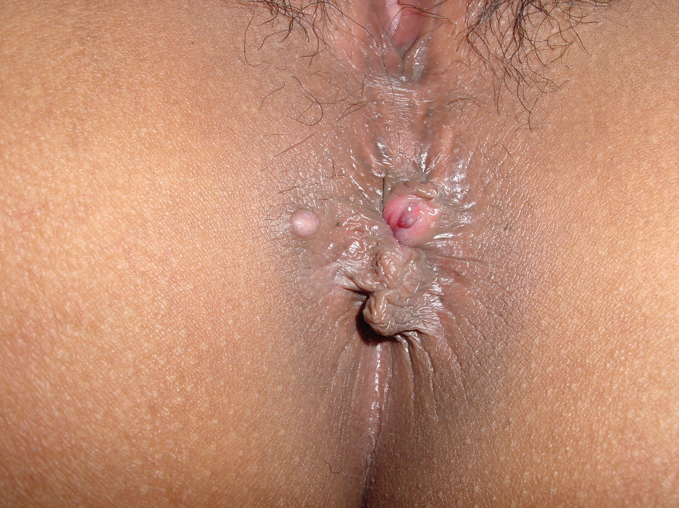

Slide 25
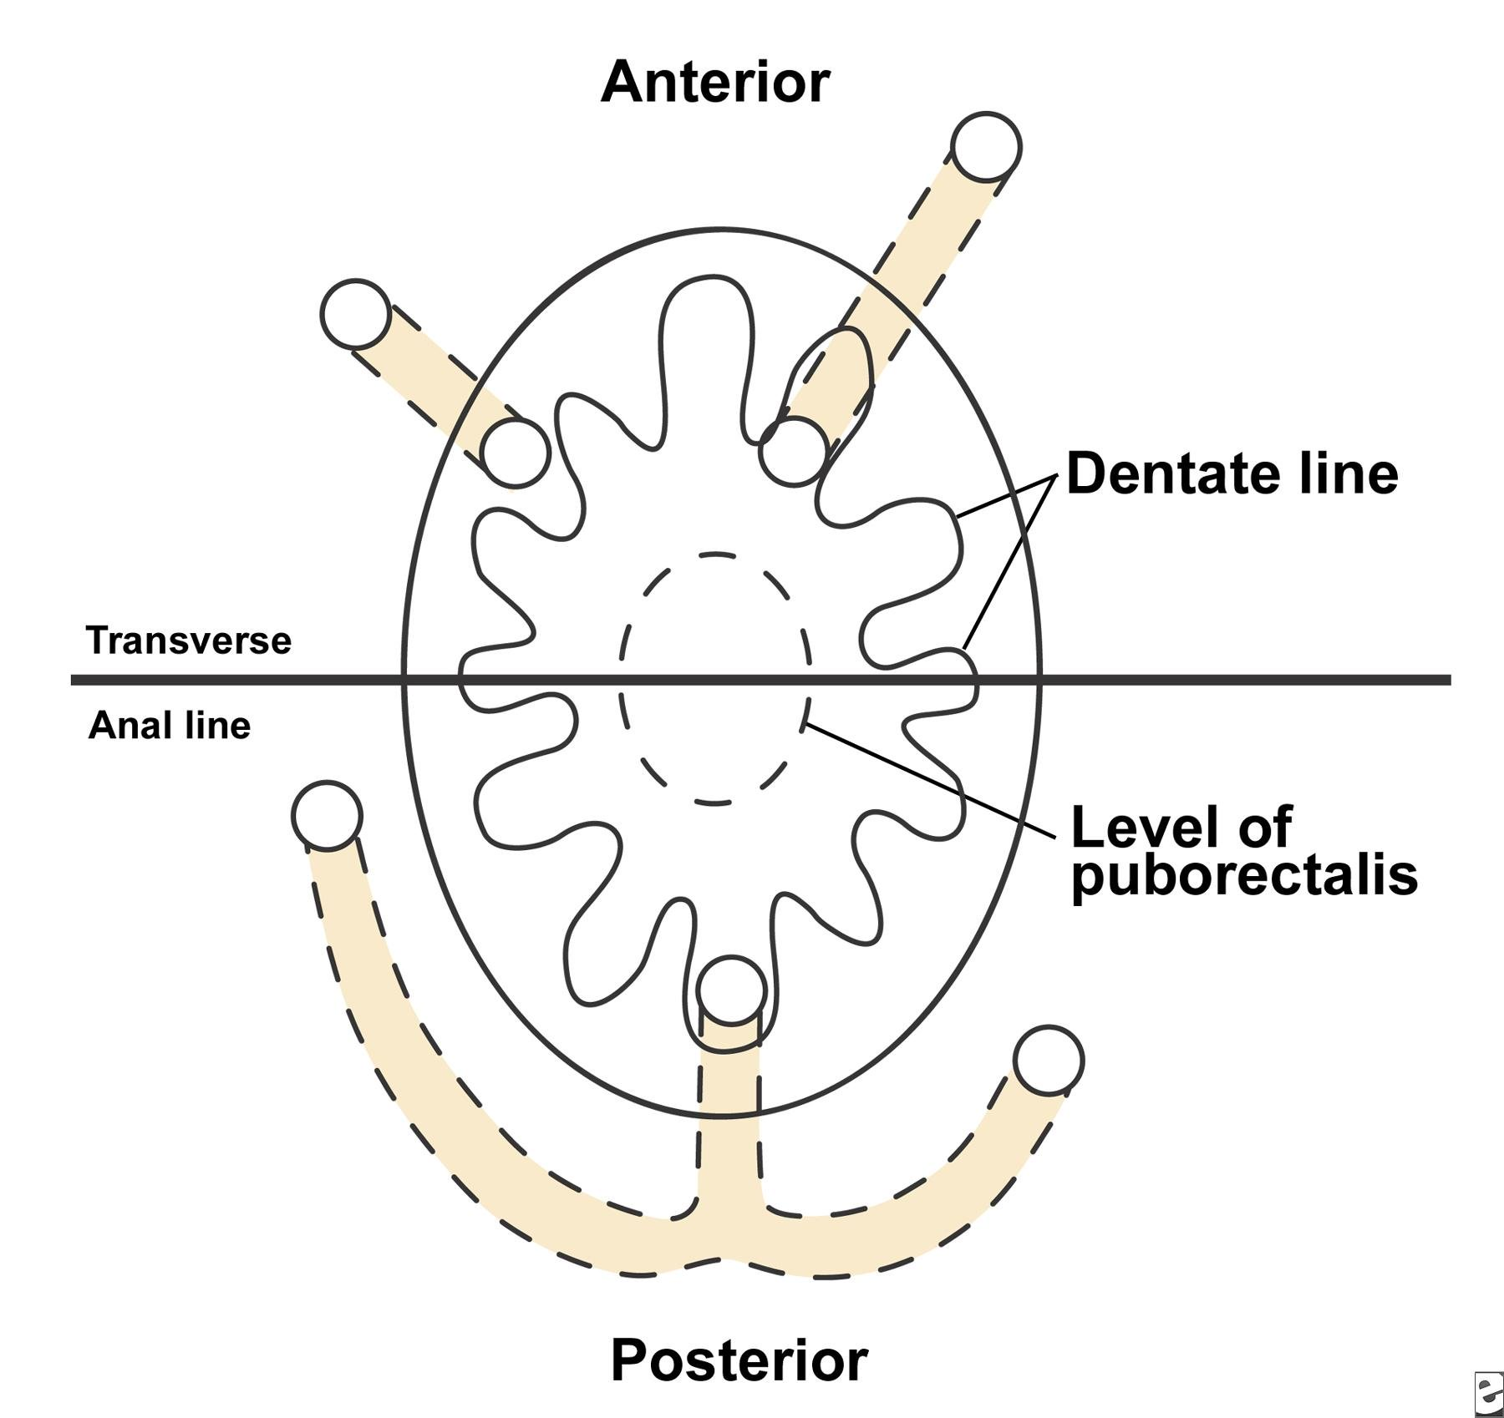
ĐỊNH LUẬT GOODSALL
Giúp tìm vị trí lỗ rò trong
Ngoại trừ:
Lỗ rò ngoài cách HM >3cm [lỗ rò xa dậy thì thường nằm trong nhóm đường rò ngoài cơ thắt, hay đg rò xuyên cơ thắt cao]
Rò do các nguyên nhân đặc hiệu như Crohn, K [mà theo đặc điểm đường rò của b.ý đó. VD K: thì có thể theo mạch bạch huyết]
Vị trí 3g hay 9g thì ko biết
Những lỗ rò ngoài ở ½ trước →lỗ rò trong sẽ hương tâm Những lỗ rò nào ở ½ sau
→lỗ rò trong sẽ nằm ở vị trí 6h

Slide 26
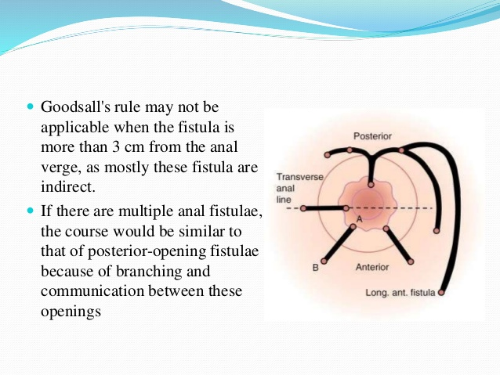

Slide 27
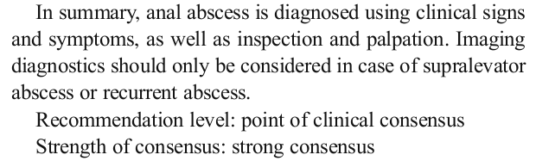
CHẨN ĐOÁN HÌNH ẢNH
Bơm chất màu có cản quang thì phải làm ở phòng mổ khi được gây tê vì nếu không gây tê cơ bn co cũng không thể bơm vào để thấy lỗ rò trong
XQ đường rò có bơm thuốc cản quang
Anal-endosonography (AES)
Magnetic Resonance Imaging (MRI)
Nếu chỉ khám LS, thì rất khó thậm chí là ko thể phát hiện được lỗ rò trong →Dùng CĐHA, để: 1. Tìm đường đi của đường rò 2. dựa trên đg đi đg rò →tìm được lỗ trong

Slide 28
CHỤP ĐƯỜNG RÒ CẢN QUANG
Theo Kuypers
Xác định chính xác 25% các đường rò.
Xác định đúng 24% vị trí lỗ rò trong so với lúc PT.
Dương tính giả 12% TH lỗ rò đổ cao vào trực tràng .
Khi chụp bom thuốc cản quang với áp lực cao dễ có nguy cơ làm lan rộng ổ nhiễm trùng.
[có hiện tượng chồng hình nên giờ cũng ít làm, nhưng nếu ko có phương tiện gì trong tay thì XQ đường rò dễ dàng thức hiện nhất, rẻ tiền]

Slide 29
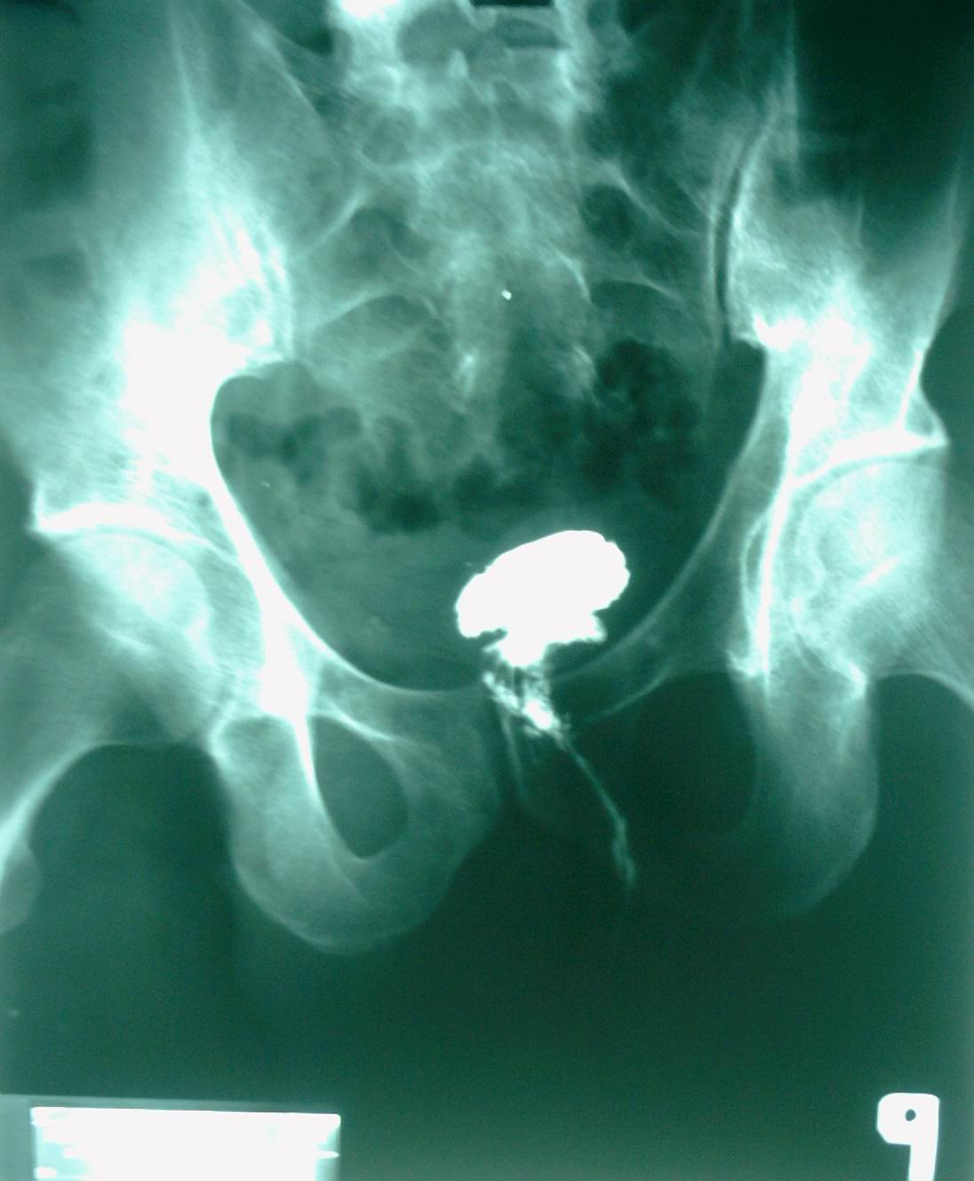
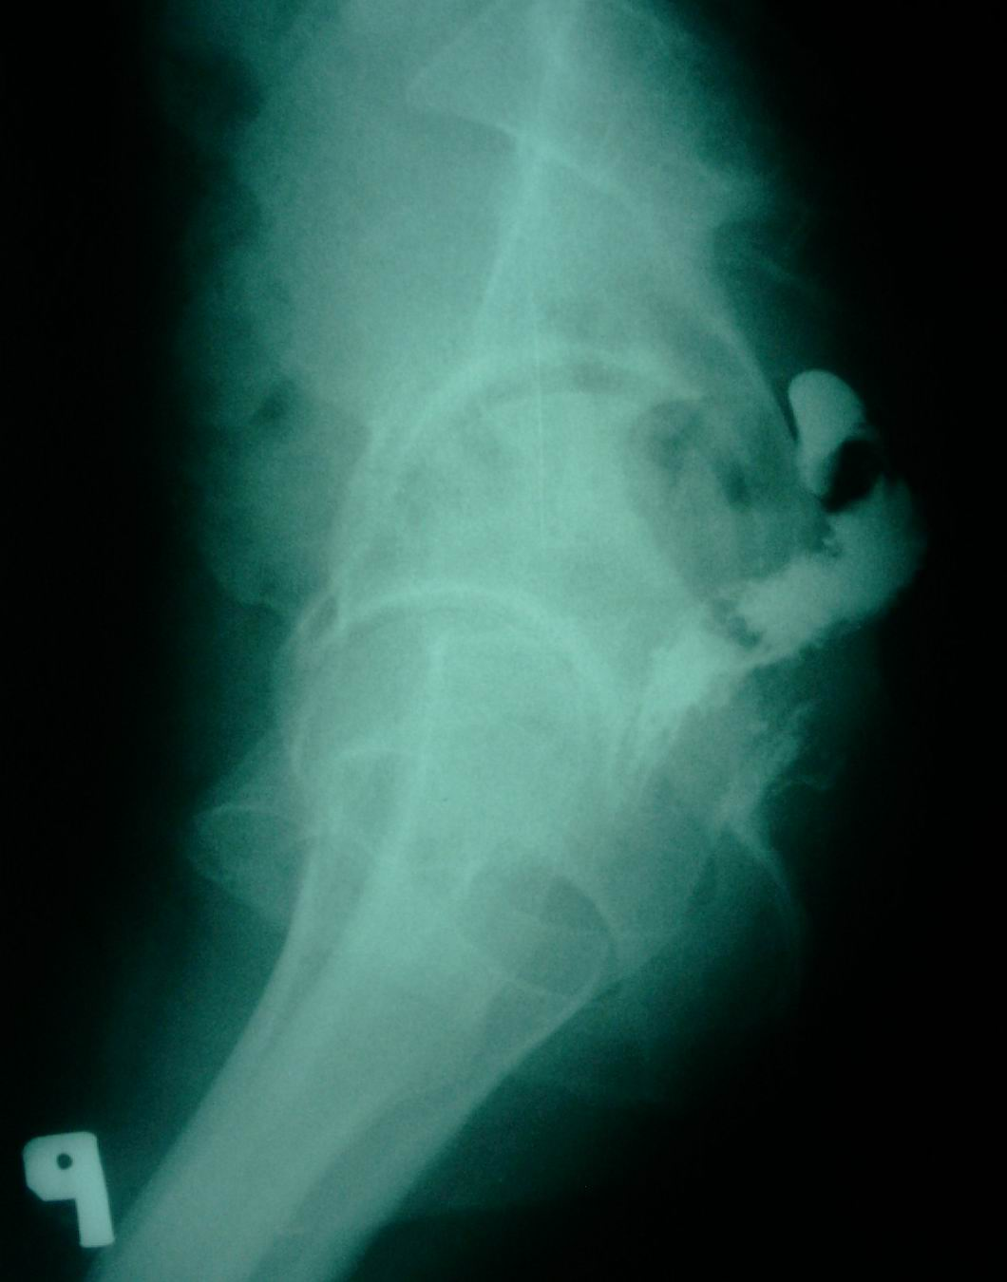
Nếu quyết định chụp, thì chụp ít nhất 2 bình diện: thẳng, nghiêng →biết đường đg rò, dự đoán lỗ rò trong nằm ở đâu

Slide 30
AES
Là phương pháp rẻ tiền nhất và cho kết quả chính xác nhất.
Là tiêu chuẩn vàng trong việc đánh giá toàn bộ cơ vòng và phát hiện các áp xe cạnh hậu môn và các đường rò hậu môn.

Slide 31
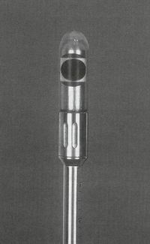
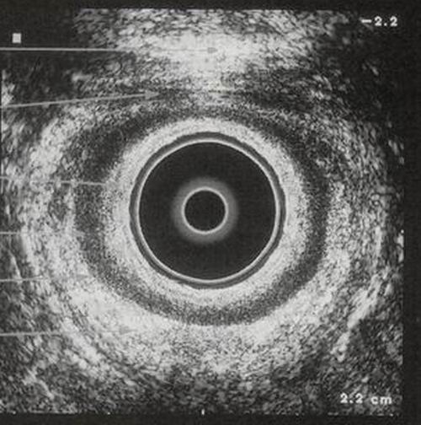
Phủ ngoài đầu dò bằng bcs rồi đổ nước vô bao

Slide 32
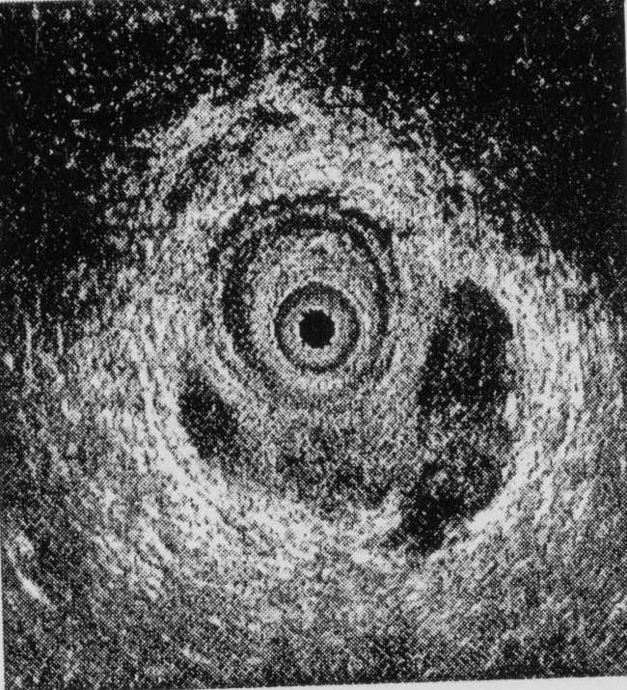
Abcès hình móng ngựa

Slide 33
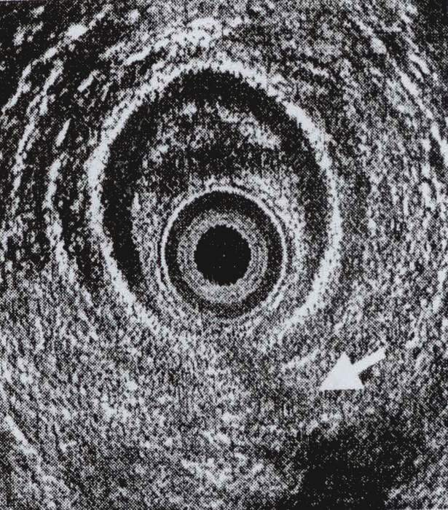
Đường rò hậu môn

Slide 34
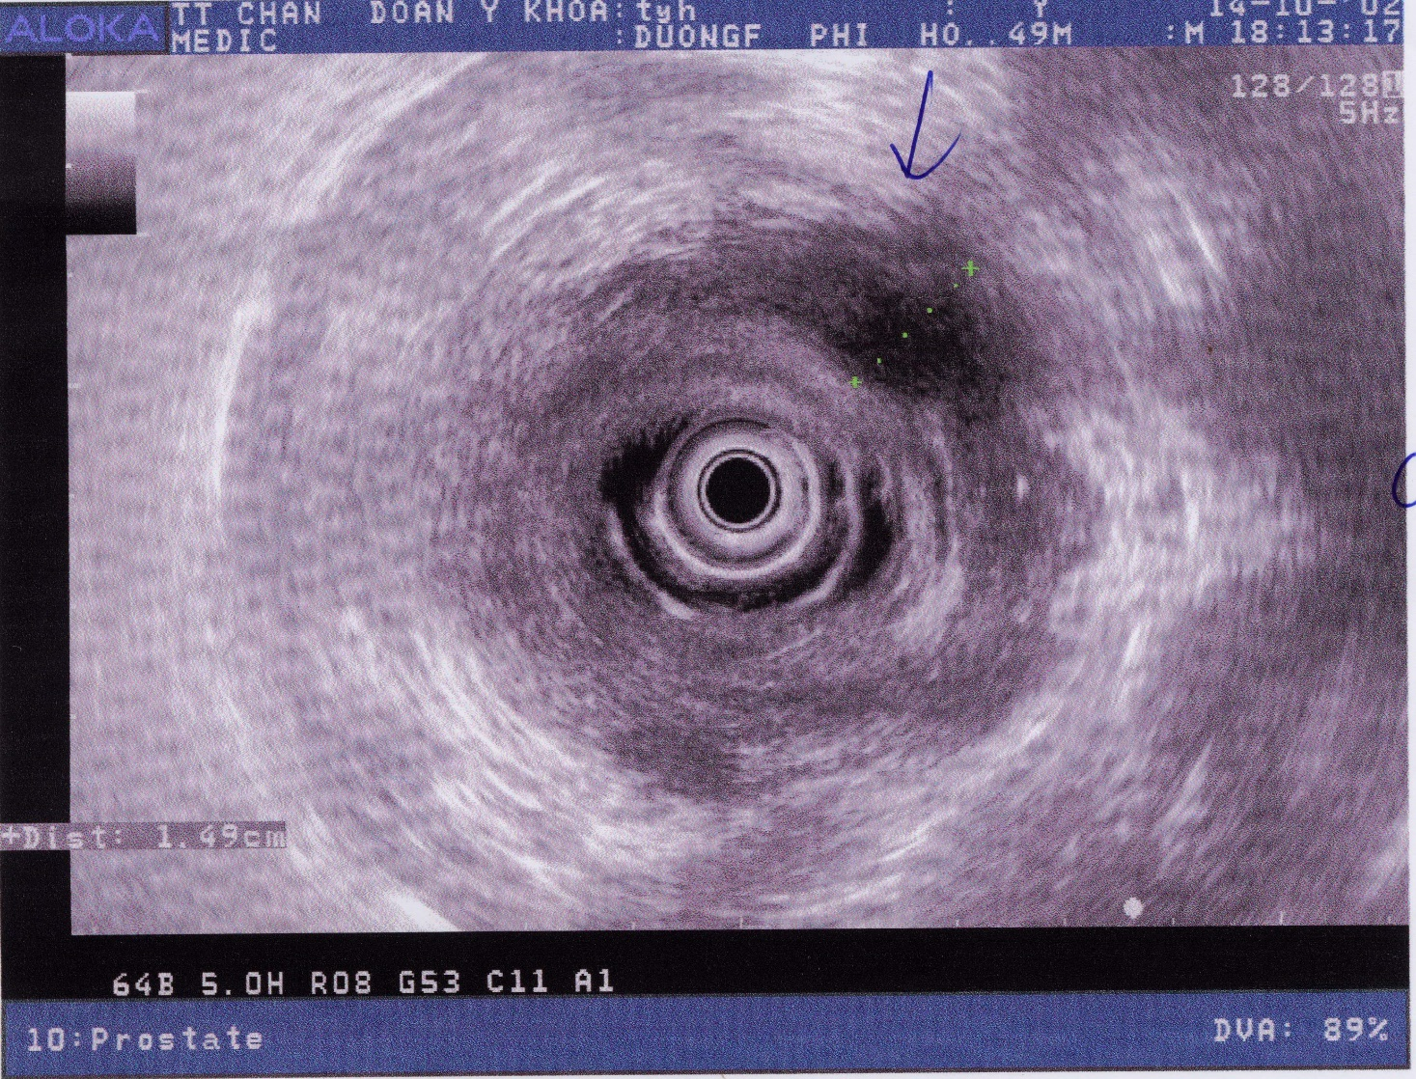
Siêu âm tương phản (bơm oxy già vô =>tạo bọt =>hiện rõ đường rò)
Abcès cạnh hậu môn

Slide 35
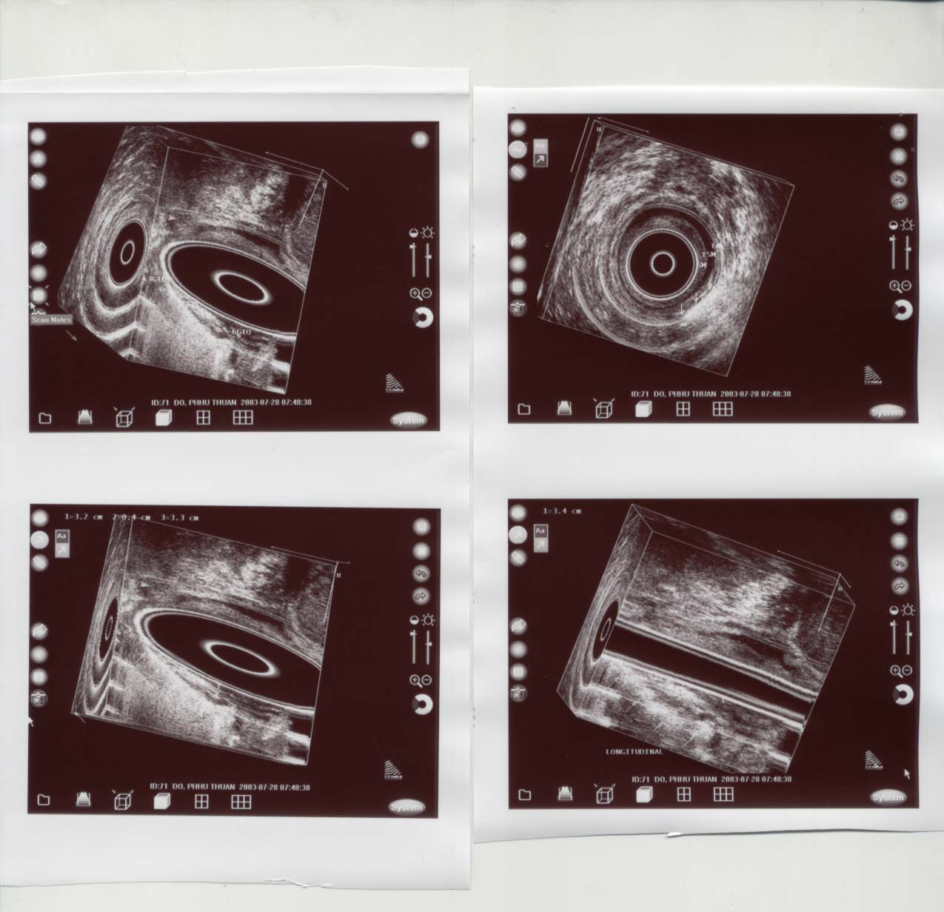
Siêu âm ra dựng hình 3d được luôn (XĐ xem có thấy đường rò phụ hay ko luôn)

Slide 36
MRI
Xác định vị trí ổ mũ và đường rò mà không cần sử dụng thuốc cản quang.
Theo BV St. Mark hình chụp MRI so với lúc PT chính xác:
86% đường rò nguyên phát.
97% rò hình móng ngựa.
100% các ổ áp xe cạnh hậu môn.
MRI có Se và Sp cao hơn siêu âm →Ko phải chuẩn vàng do đắt thôi
Có thể phát hiện phát hiện được các ổ áp-xe nằm ở xa
SA: độ xuyên thấu < 4-5cm, do cần độ phân giải>7,5MHz (thường tới 15MHz)

Slide 37
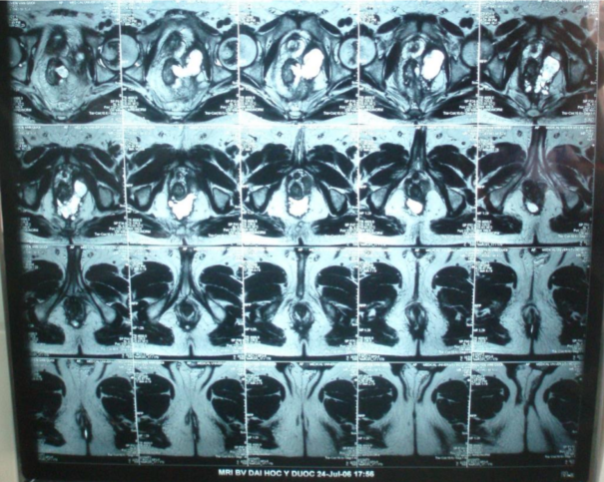
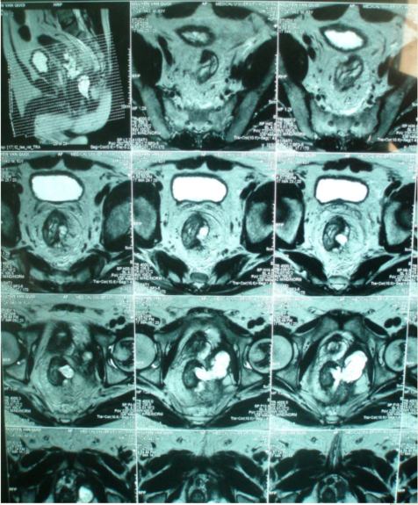
Trên xung T2, những gì chứa dịch sẽ hiện lên màu trắng -phát hiện áp- xe cạnh hậu môn -đường đi đường rò -đánh giá được sự nguyên vẹn của cơ thắt hậu môn

Slide 38
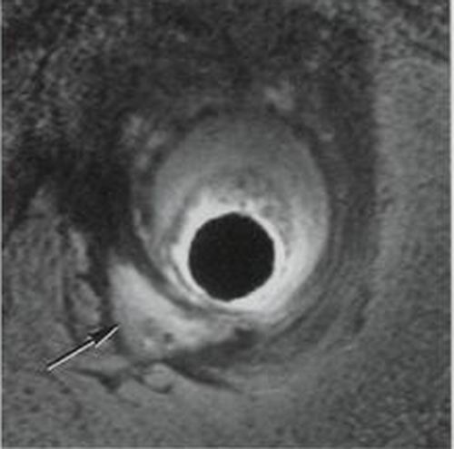
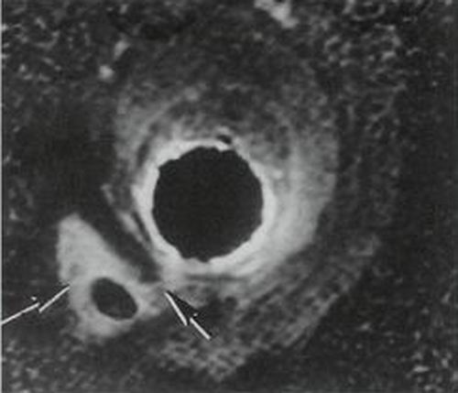
Hình abcès cạnh hậu môn

Slide 39
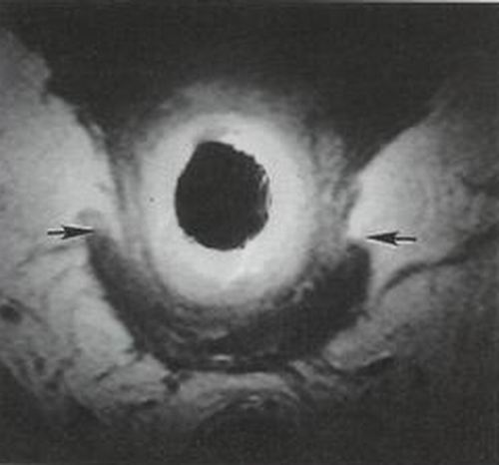
Khuyết của cơ vòng ngoài

Slide 40
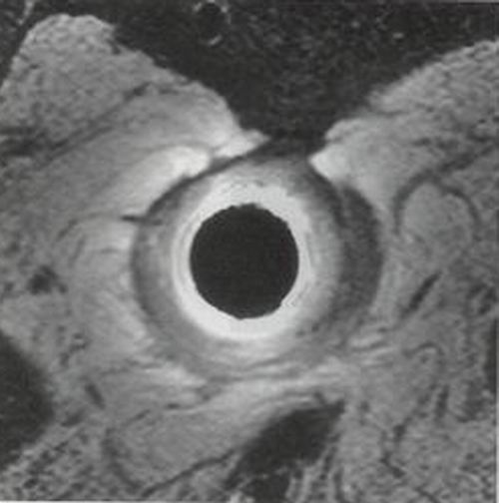
Sau khi sphincteroplasty

Slide 42
ĐIỀU TRỊ ABSCESS HẬU MÔN
Phải có ngoại khoa chứ ko nội khoa đơn thuần như trĩ được
Nhiễm trùng cấp tính là chỉ định sớm cho PT và dẫn lưu. không chờ dấu hiệu phập phều mới chỉ định dẫn lưu. VD: trường hợp áp-xe ở hố ngồi trực tràng thì khó mà có dấu phập phều
Với abscess ở nông, rạch ngắn ở rìa HM theo đường nan hoa.
Với abscess ở sâu, rạch bên cạnh HM.
Với abscess móng ngựa cả 2 bên, PT Hanley
Phải vô cảm, thường tê tủy sống, có CCĐ thì chọn cách khác (NKQ, NMC)

Slide 43
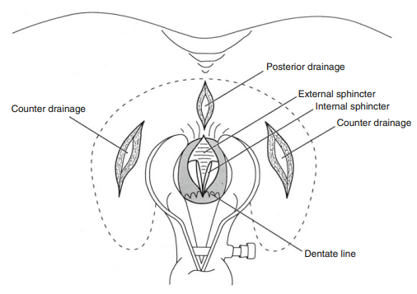
Drainage of a horseshoe abscess

Slide 44
ĐIỀU TRỊ NỨT HẬU MÔN - SGK
Lưu ý chế độ ăn và khi cần phải sử dụng các loại thuốc để cho phân, không bị rắn. Ngâm đít với nước âm.
Làm giảm áp lực hậu môn: dùng
Nitric oxide (ức chế chất dẫn truyền thần kinh đến cơ thắt trong),
botulinum toxin (ức chế giải phóng acetylcholine →liệt cơ vân),
diltiazem (là mặt chất ức chế kênh calcium →giảm áp lực ÔHM).
Phẫu thuật: cắt bên cơ thắt trong

Slide 45
ĐIỀU TRỊ RÒ HẬU MÔN
Phải có ngoại khoa chứ ko nội khoa đơn thuần như trĩ được
Hai nguyên tắc chính của mổ rò hậu môn là:
Bảo vệ an toàn cơ thắt.
[được đặt lên hàng đầu. Một trong những biện pháp bảo vệ là cột dây thun cơ thắt →giúp cắt cơ thắt dần dần]
Cắt bỏ được đường rò.
[từ lỗ rò ngoài đến lỗ rò trong, có thể chấp nhận chừa lại đường rò, để bảo vệ cơ thắt]

Slide 46
CÁC PHƯƠNG PHÁP ĐIỀU TRỊ [sgk]
Cắt mô xơ đường rò (fistulectomy)
Mở đường rò (fistulotomy)
Cột dây thun (Prolonged seton drainage)
Bơm keo sinh học (treament fibrin sealant)
Cắt đường rò gian cơ thắt (LIFT - Intersphincteric Fistula Tract)
Cắt đường rò với nội soi hỗ trợ (VAAFT - Video-assisted anal fistula treatment)
Có rất nhiều PP →không có PP hiệu quả tối ưu
Tỉ lệ tái phát trong rò hậu môn là có

Slide 47
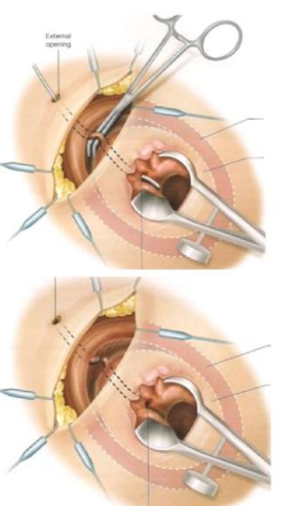
Note điều trị rò hậu môn
Advancement Flap Technique
Một biện pháp điều trị rò bằng cách bít lỗ rò trong
Dùng vạt da/vạt niêm mạc
Làm phải đảm bảo 2 điều kiện:
Đủ máu nuôi: khi màu sắc hồng hào, cắt bề mặt thấy máu
Ko nhiễm trùng: vì NT làm bung vết khâu →khó thực hiện vì môi trường HM dơ
→ PP này hiện rất ít sử dụng.
Anal Plug: dùng nút bít lỗ rò trong. Ưu nhược điểm giống ở trên.
LIFT (Ligation of intersphinteric of fistula tract)
Phẫu tích và cắt giữa đường rò
Nguyên tắc là tốt nhưng kĩ thuật khá phức tạp, time mổ lâu, KQ chưa rõ ràng
Lành vết thương: khoảng 1-2 tháng

Slide 48
Note điều trị rò hậu môn
Kiểm soát NT sau mổ
Vẫn cho BN đi vệ sinh bình thường
Hướng dẫn BN chăm sóc vết thương
Kiểm soát NT bằng kháng sinh 7-14 ngày sau mổ
Gây tê mổ rò HM bằng kim nhỏ (27G) vì lỗ nhỏ nên DNT ít bị thoát ra làm hạn chế giảm áp lực DNT sau mổ
Buồn nôn, nôn sau mổ: có thể do gây tê hoặc do tác dụng phụ của Metronidazol dùng sau mổ
Mổ đường rò | Cắt đường rò
Lành ko tốt do còn nhiều TB viêm | Lành tốt hơn do mô còn lại là mô lành
Ko gây thêm tổn thương cơ thắt | Tổn thương cơ thắt nhiều hơn

Slide 49
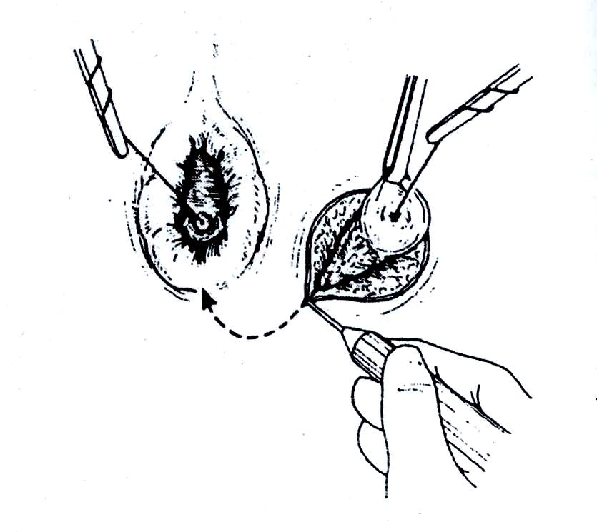
Phải xẻ từ lỗ ngoài dọc đường rò tới lỗ rò trong mới cắt lấy hết được đường rò

Slide 50
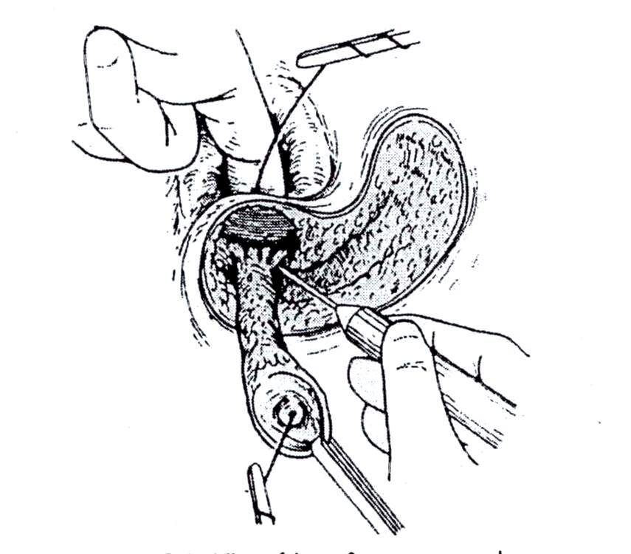

Slide 51
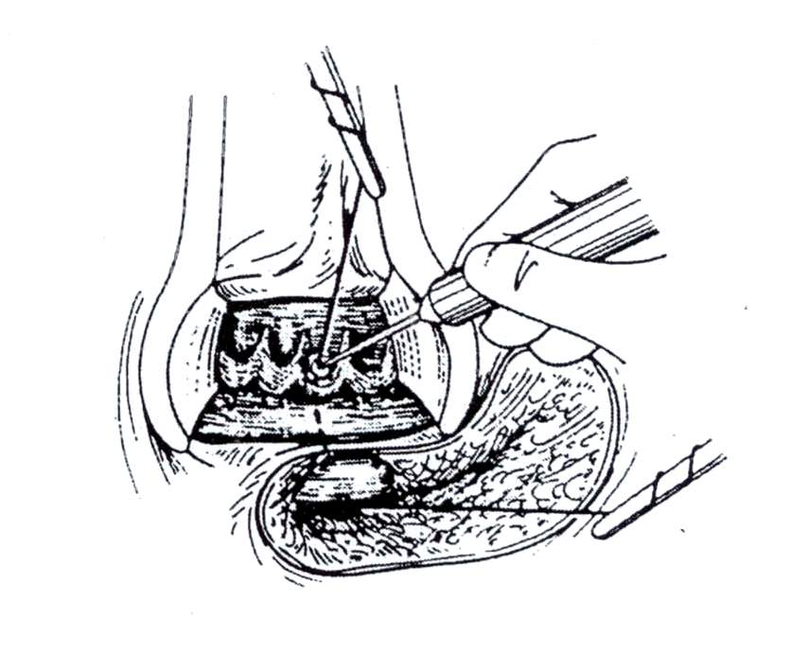

Slide 52
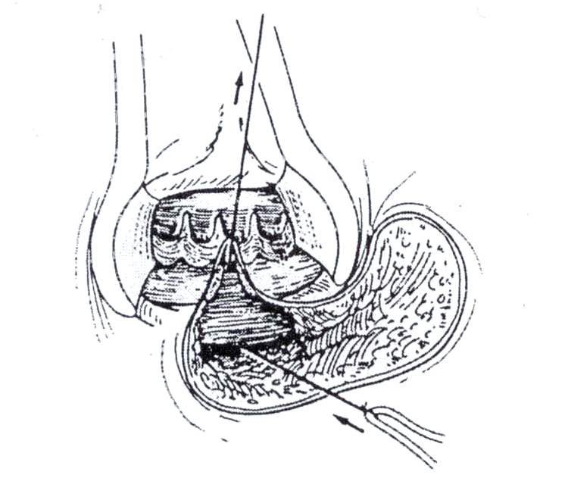

Slide 53
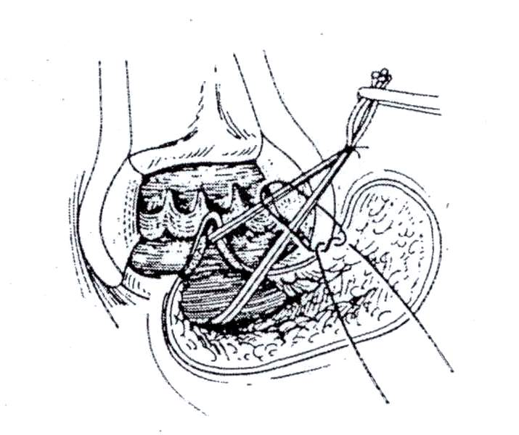

Slide 54
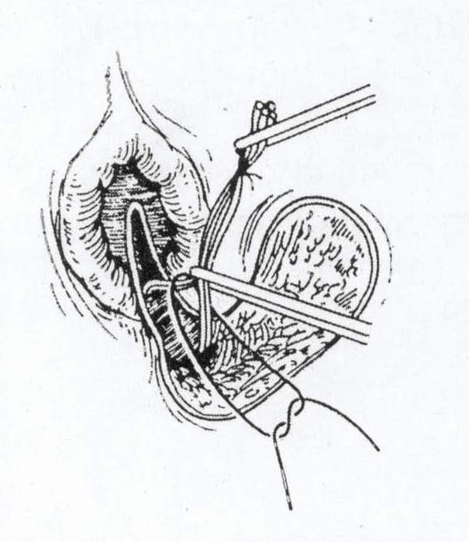

Slide 55
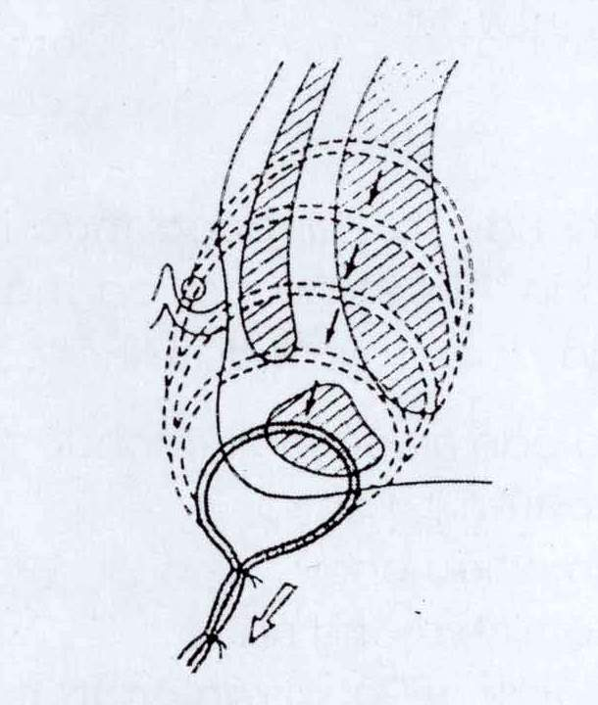
Nếu đường rò đi xuyên cơ thắt thì cột dây thung để cắt cơ thắt từ từ ko bị tổn thương

Slide 56
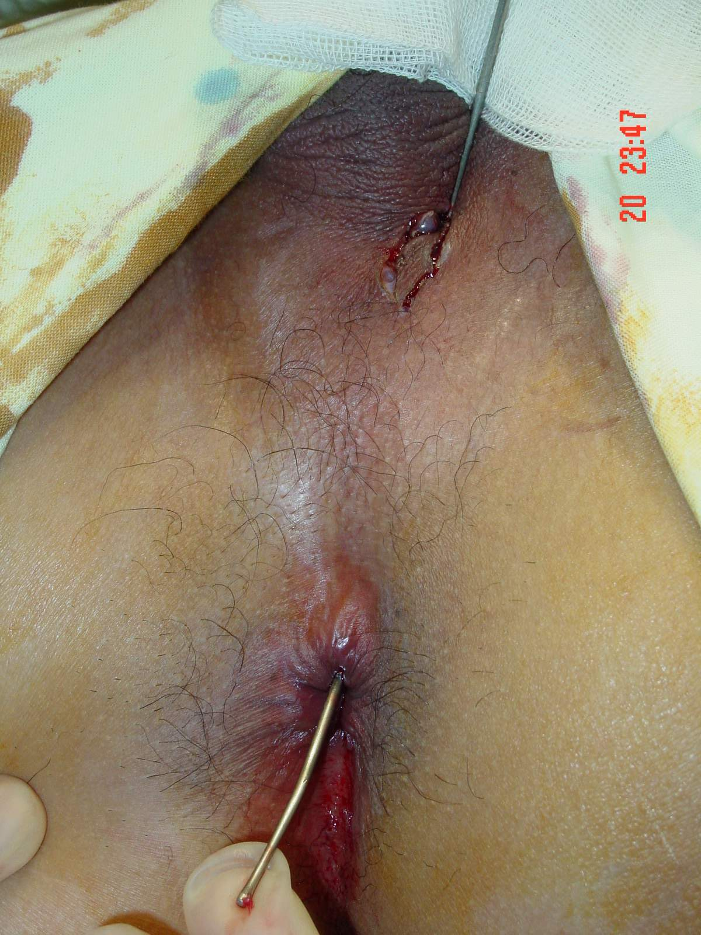

Slide 57
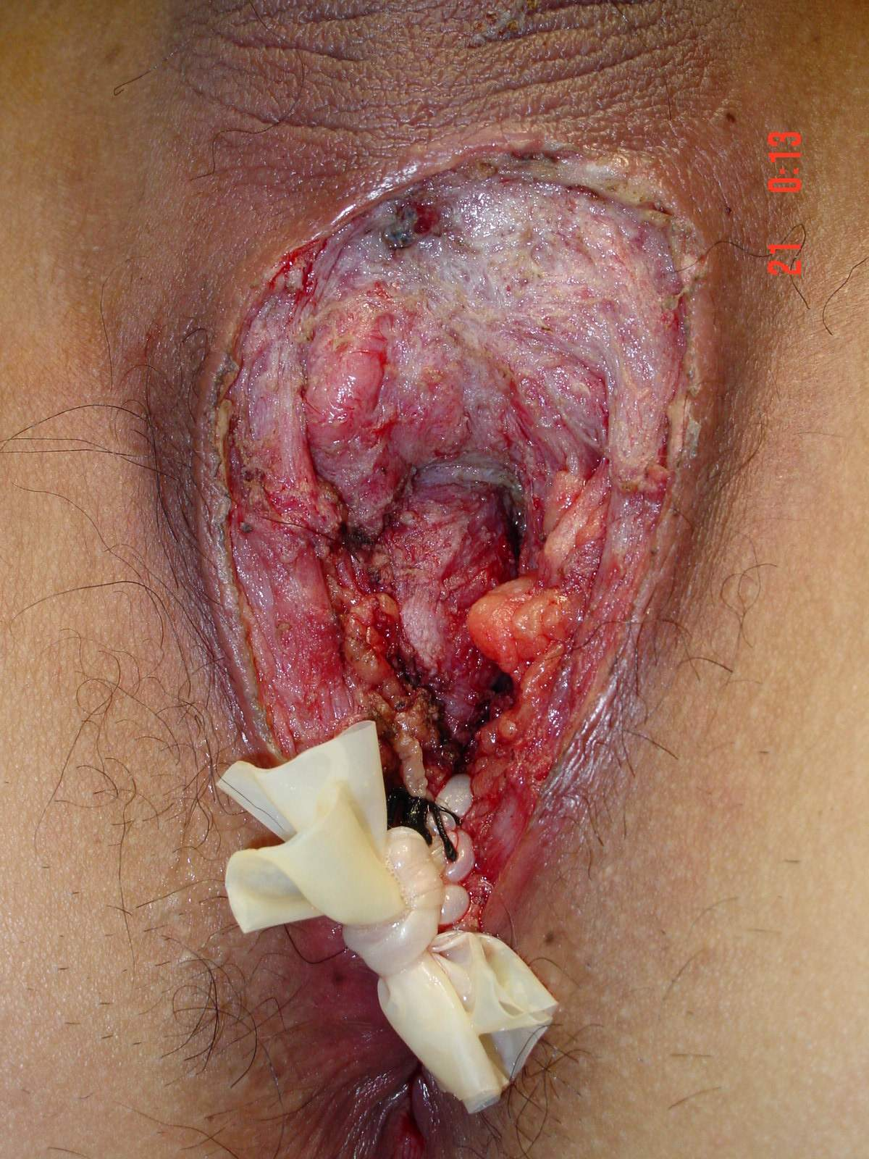

Slide 58
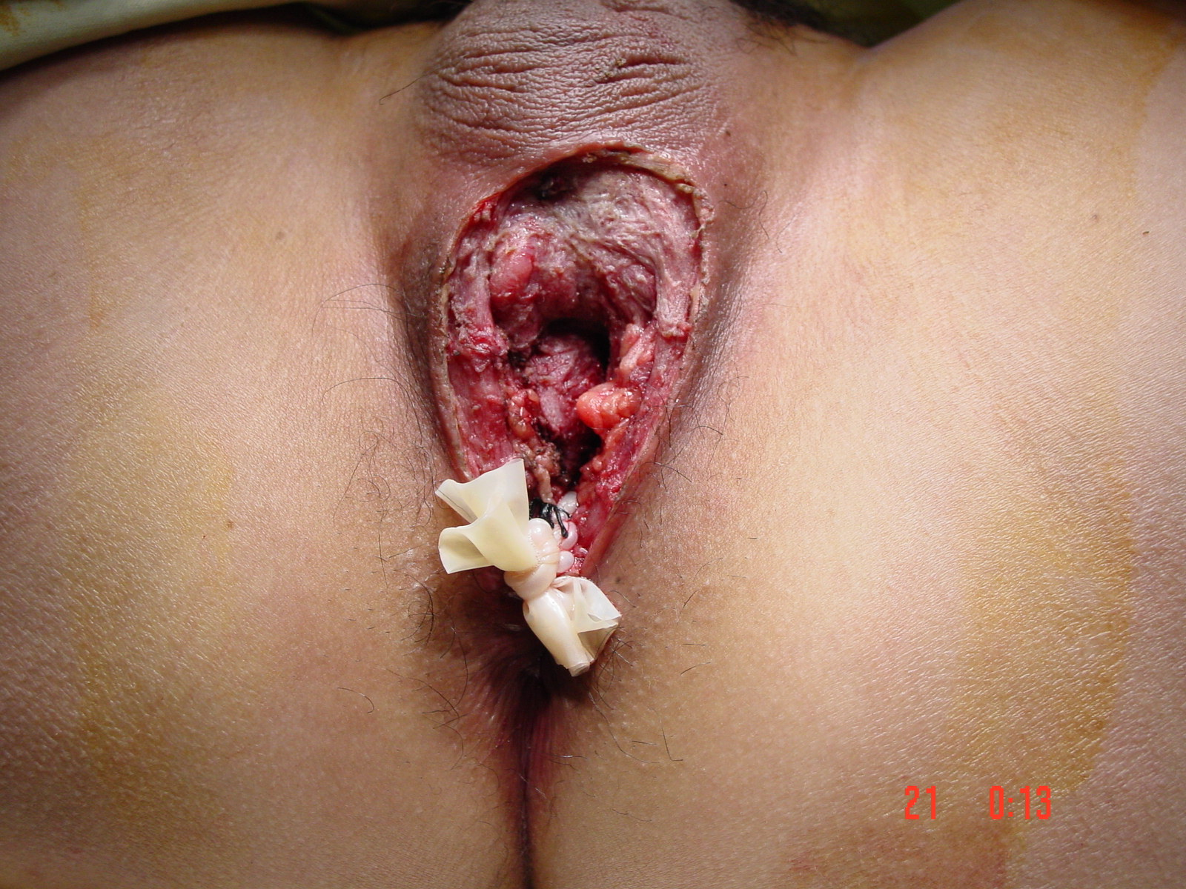

Slide 59
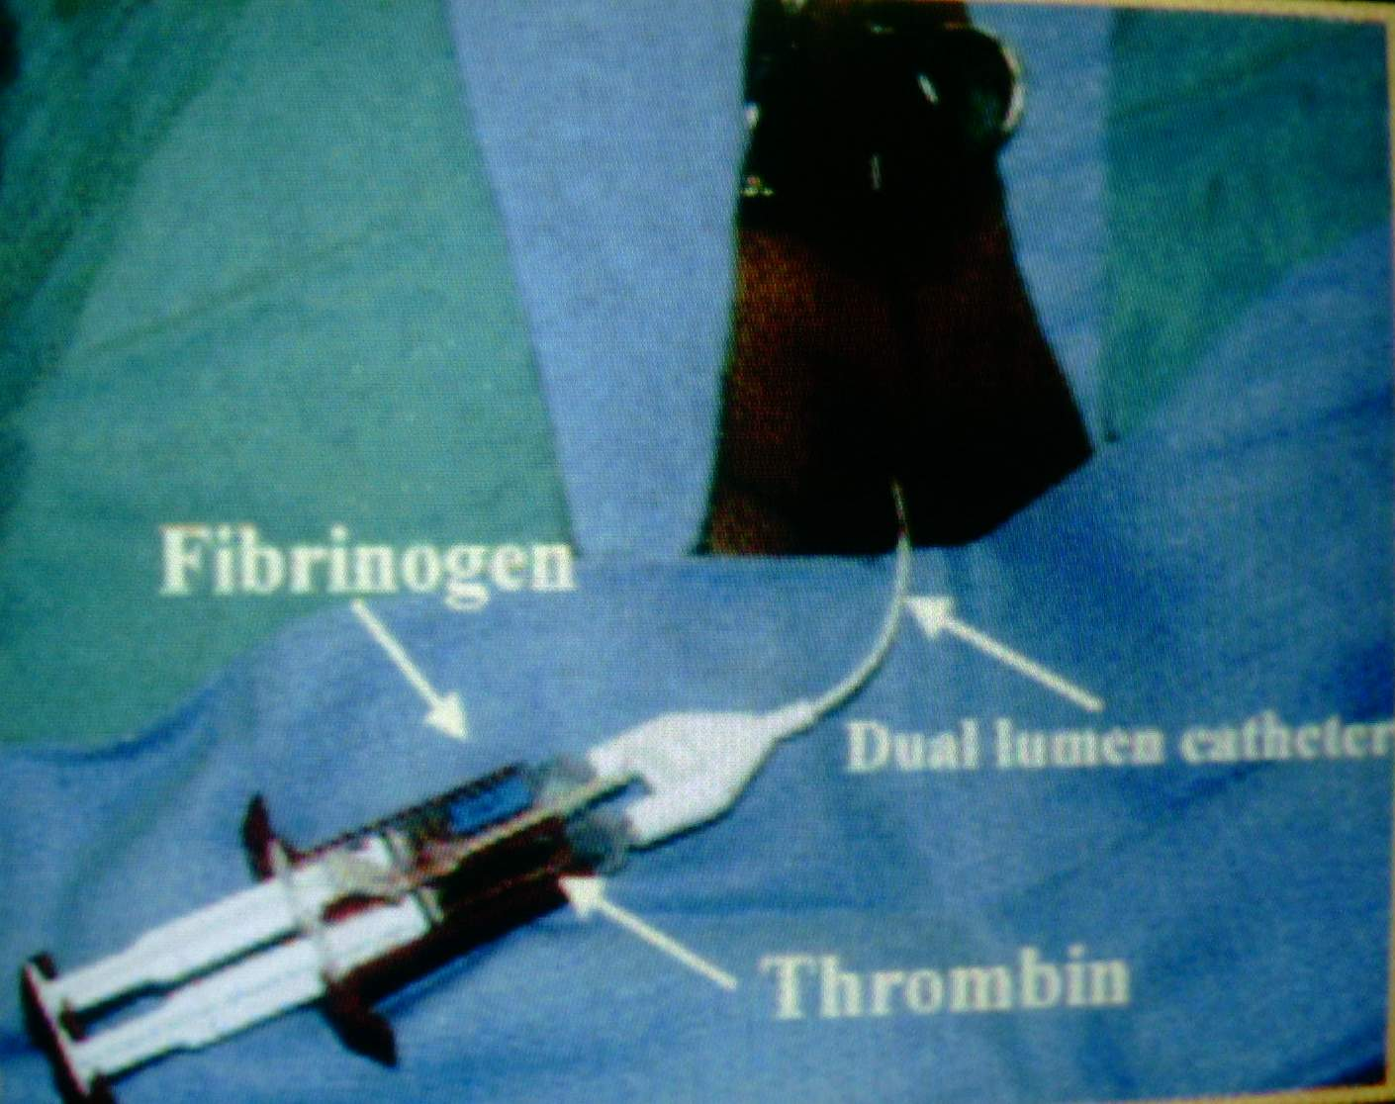
Phương pháp bơm keo sinh học -thực chất keo này là Fib, Thrombin và các chất đông máu -Nếu fibrinogen v thrombin để riêng thì ko có chuyện gì xảy ra, nhưng khi kết hợp →tạo thành mô sẹo -muốn làm phải có chạc 3 hình chữ Y

Slide 60
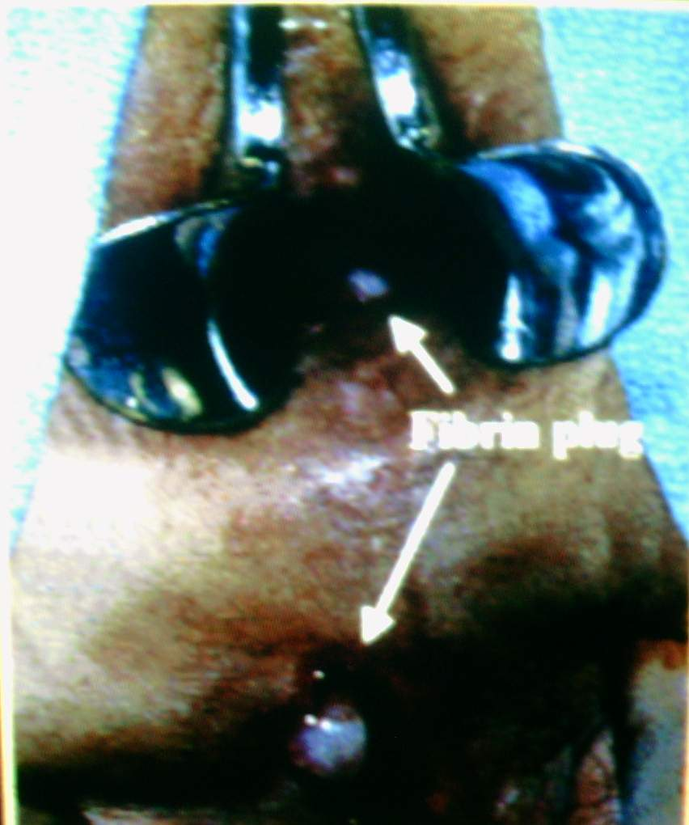

Slide 61
